Slide 1
计量经济学
第四章
多重共线性

Slide 2
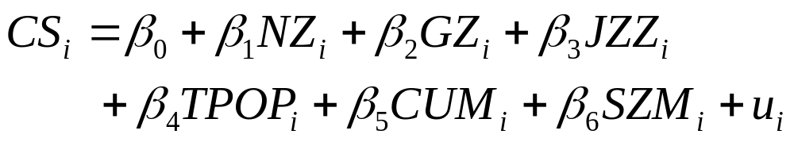
引子：
发展农业会减少财政收入吗？
为了分析各主要因素对财政收入的影响，建立财政收
入模型:
其中: CS财政收入(亿元) ;
NZ农业增加值(亿元); GZ工业增加值(亿元);
JZZ建筑业增加值(亿元); TPOP总人口(万人);
CUM最终消费(亿元); SZM受灾面积(万公顷)
数据样本时期1978年-2007年（资料来源：《中国统计年鉴2008》，中国统计出版社2008年版）
采用普通最小二乘法得到以下估计结果

Slide 3
财政收入模型的EViews估计结果
Variable | Coefficient | Std. Error |  | t-Statistic | Prob.
农业增加值 工业增加值建筑业增加值 总人口 最终消费 受灾面积 截距 | -1.907548 0.045947 6.458374 0.096022 0.003108 -0.027627 -5432.507 | 0.342045 0.042746 0.765767 0.091660 0.042807 0.048904 8607.753 |  | -5.576888 1.074892 8.433867 1.047591 0.072609 -0.564916 -0.631118 | 0.0000 0.2936 0.0000 0.3057 0.9427 0.5776 0.5342
R-squared 0.989654 Adjusted R-squared 0.986955 S.E. of regression 1437.448 Sum squared resid 47523916 Log likelihood -256.7013 Durbin-Watson stat 1.654140 |  |  | Mean dependent var 10049.04 S.D. dependent var 12585.51 Akaike info criterion 17.58009 Schwarz criterion 17.90704 F-statistic 366.6801 Prob(F-statistic) 0.000000

Slide 4
模型估计与检验结果分析
●可决系数为0.9897 ，校正的可决系数为0.9870，模型拟合很好。模型对财政收入的解释程度高达98.9%。
●F统计量为366.68，说明0.05水平下回归方程整体上显著。
● t 检验结果表明，除了农业增加值、建筑业增加值以外，其他因素对财政收入的影响均不显著。 ●农业增加值的回归系数是负数。
农业的发展反而会使财政收入减少吗？!
这样的异常结果显然与理论分析和实践经验不相符。
若模型设定和数据真实性没问题，问题出在哪里呢？

Slide 5
第四章 多重共线性
本章讨论四个问题：
●什么是多重共线性
●多重共线性产生的后果
●多重共线性的检验
●多重共线性的补救措施

Slide 6
第一节 什么是多重共线性
本节基本内容:
●多重共线性的含义
●产生多重共线性的背景

Slide 7
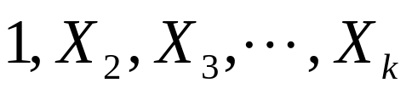
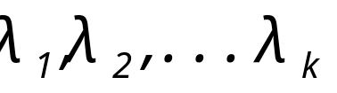


一、多重共线性的含义
在计量经济学中所谓的多重共线性(Multi-Collinearity)，
不仅包括完全的多重共线性，还包括不完全的多重共线性。
在有截距项的模型中，截距项可以视为其对应的解释变量总
是为1。对于解释变量 ，如果存在不全为0的
数 ，使得
则称解释变量 之间存在着完全的多重共
线性。
或者说,当 时，表明在数据矩阵 中，至少有
一个列向量可以用其余的列向量线性表示，则说明存在完全的多
重共线性。

Slide 8
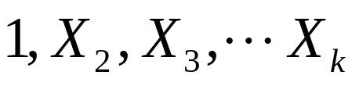
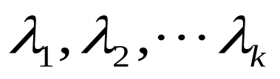

不完全的多重共线性
实际中，常见的情形是解释变量之间存在不完全的多重共线性。
对于解释变量
，存在不全为0的数
，使得
其中，
为随机变量。这表明解释变量
只是一种近似的线性关系。

Slide 9


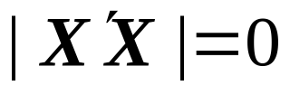

在矩阵表示的线性回归模型
完全共线性指矩阵 X的秩
即
近似共线性意味着

Slide 10
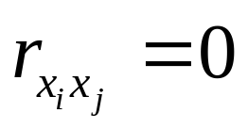
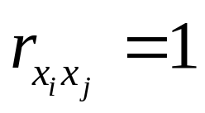
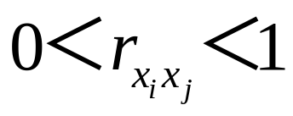
回归模型中解释变量的关系
可能表现为三种情形：
，解释变量间毫无线性关系，变量间相互正交。这时已不需要作多元回归，每个参数β_{j}都可以通过Y 对 X_{j} 的一元回归来估计。
(1)
(2)
，解释变量间完全共线性。此时模型参数将无法确定。
，解释变量间存在一定程度的线性关系。实际中常遇到的情形。
(3)

Slide 11
二、产生多重共线性的背景
多重共线性产生的经济背景主要有几种情形：
1.经济变量之间具有共同变化趋势。
2.模型中包含滞后变量。
3.利用截面数据建立模型也可能出现多重共线性。
4.样本数据自身的原因。

Slide 12
第二节 多重共线性产生的后果
本节基本内容:
●完全多重共线性产生的后果
●不完全多重共线性产生的后果

Slide 13



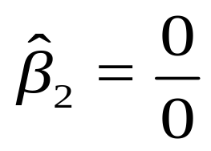
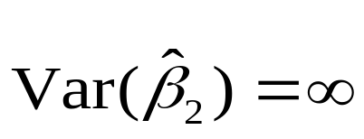
一、完全多重共线性产生的后果
1.参数的估计值不确定
当解释变量完全线性相关时 ——OLS 估计式不确定
▲ 从偏回归系数意义看：在 和 完全共线性时，无法保持 不变，去单独考虑 对 的影响（ 和 的影响不可区分）
▲ 从OLS估计式看：可以证明此时
2.参数估计值的方差无限大
OLS估计式的方差成为无穷大：

Slide 14





１．如果解释变量存在完全共线性，则模型的参数
无法估计；
多元回归模型
的OLS估计量为
如果出现完全共线性，则
不存在，无法得到参数
的估计量。

Slide 15
二、不完全多重共线性产生的后果
如果模型中存在不完全的多重共线性，可以得到参数的估计值，但是对计量经济分析可能会产生一系列的影响。
参数估计值的方差增大

Slide 16



如果解释变量之间存在近似共线性，则参数OLS估计量的方差随
着多重共线程度的提高而增加；
在近似共线性下，虽然可以由式（5-5）得到参数OLS估计量，但
由于此时
，引起
主对角线元素较大，且随着
逼近于0而增大。这就使得参数估计量的方差增大，从而不能对总体
参数做出准确推断。

Slide 17


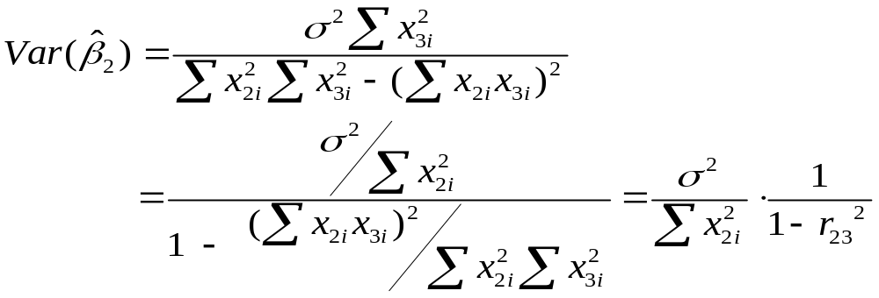
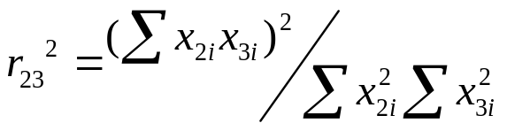

例：
以二元回归模型
为例，
的方差为
其中
是X₁与X₂线性相关系数的平方，
≤1。

Slide 18
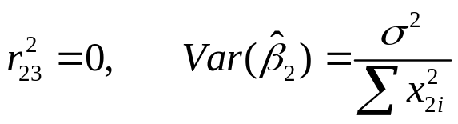
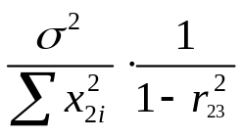
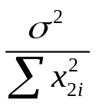



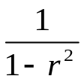

当X₂与X₃线性无关时，
当X₂与X₃ 近似共线时，
0＜r＜1,
Var(
₂)=
＞
可以看出，
越大，
越大，多重共线性使得参数估计量
方差增大，称
为方差膨胀因子。其增大趋势如下表所示。
相关系数平方 | 0 0.5 0.8 0.9 0.95 0.96 0.97 0.98 0.99 0.999
方差膨胀因子 | 1 2 5 10 20 25 33 50 100 1000
当完全共线性时，

Slide 19
如果模型中存在不完全的多重共线性，可以得到参数的估计值，但是对计量经济分析可能会产生一系列的影响。
1.参数估计值的方差增大
2.对参数区间估计时，置信区间趋于变大
3.假设检验容易作出错误的判断
4.可能造成参数估计量经济意义不合理

Slide 20
第三节 多重共线性的检验
本节基本内容：
● 简单相关系数检验法
● 方差膨胀因子法
● 直观判断法
● 逐步回归法
● 行列式检验法

Slide 21
一、简单相关系数检验法
含义：简单相关系数检验法是利用解释变量之间的线性相关程度去判断是否存在严重多重共线性的一种简便方法。
判断规则：一般而言，如果每两个解释变量的简单相关系数(零阶相关系数)比较高，例如大于0.8，则可认为存在着较严重的多重共线性。

Slide 22
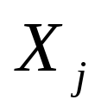

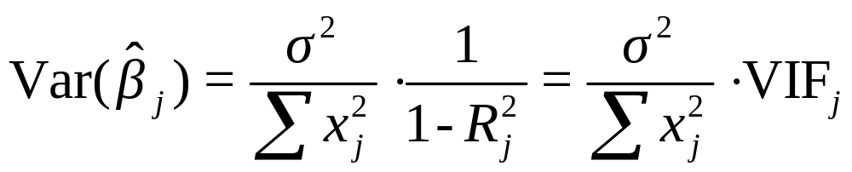
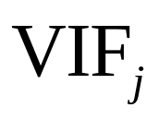
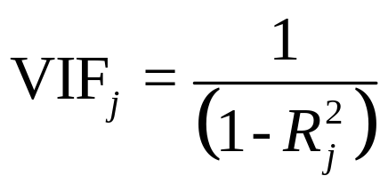
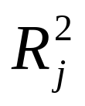
二、方差扩大（膨胀）因子法
统计上可以证明，解释变量
的参数估计式
的方差可表示为
其中的
是变量
的方差扩大因子
(Variance Inflation Factor)，即
其中 是多个解释变量辅助回归的可决系数

Slide 23
经验规则
●方差膨胀因子越大，表明解释变量之间的多重共性越严重。反过来，方差膨胀因子越接近于1，多重共线性越弱。
●经验表明，方差膨胀因子≥10时，说明解释变量与其余解释变量之间有严重的多重共线性，且这种多重共线性可能会过度地影响最小二乘估计。

Slide 24
三、直观判断法
1. 当增加或剔除一个解释变量，或者改变一个观测值时，回归参数的估计值发生较大变化，回归方程可能存在严重的多重共线性。
2. 从定性分析认为，一些重要的解释变量的回归系数的标准误差较大，在回归方程中没有通过显著性检验时，可初步判断存在严重的多重共线性。
3. 有些解释变量的回归系数所带正负号与定性分析结果违背时，很可能存在多重共线性。
4. 解释变量的相关矩阵中，自变量之间的相关系数较大时，可能会存在多重共线性问题。

Slide 25
四、逐步回归检测法
逐步回归的基本思想
  将变量逐个的引入模型，每引入一个解释变量后，都要进行Ｆ检验，并对已经选入的解释变量逐个进行t 检验.
  当原来引入的解释变量由于后面解释变量的引入而变得不再显著时，则将其剔除。以确保每次引入新的变量之前回归方程中只包含显著的变量。
  在逐步回归中，高度相关的解释变量，在引入时会被剔除。因而也是一种检测多重共线性的有效方法。

Slide 26

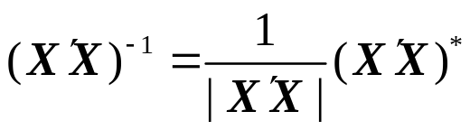
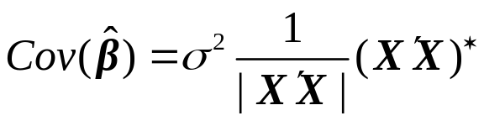
五．行列式检验法
由于回归模型参数估计量的方差—协方差矩阵为
而
所以

Slide 27



说明：
(1) 当
较大时，
较小
说明参数估计的精度较高，因而多重共线性不严重。
(2) 当
较小时，
较大
说明参数估计的误差较大，因此表明模型的多重共线性严重。
(3) 当
=0时，则
说明模型的解释变量之间完全相关，因而多重共线性最为
严重，即存在完全多重共线性。

Slide 28
第四节 多重共线性的补救措施
本节基本内容:
●修正多重共线性的经验方法
●逐步回归法
岭回归法在本科教学中只是供选择使用
的内容。

Slide 29
一、修正多重共线性的经验方法
1. 剔除变量法
  把方差扩大因子最大者所对应的自变量首先
  剔除再重新建立回归方程，直至回归方程中
  不再存在严重的多重共线性。
  注意: 若剔除了重要变量，可能引起模型的设
  定误差。

Slide 30
2. 增大样本容量
  如果样本容量增加，会减小回归参数的方差，
  标准误差也同样会减小。因此尽可能地收集足
  够多的样本数据可以改进模型参数的估计。
  问题：增加样本数据在实际计量分析中常面临
  许多困难。

Slide 31
3. 变换模型形式
  一般而言，差分后变量之间的相关性要比差分
  前弱得多，所以差分后的模型可能降低出现共
  线性的可能性，此时可直接估计差分方程。
  问题：差分会丢失一些信息，差分模型的误差
  项可能存在序列相关，可能会违背经典线性回
  归模型的相关假设，在具体运用时要慎重。

Slide 32
4. 利用非样本先验信息
  通过经济理论分析能够得到某些参数之间的关系，可以将这种关系作为约束条件，将此约束条件和样本信息结合起来进行约束最小二乘估计。

Slide 33
5. 横截面数据与时序数据并用
  首先利用横截面数据估计出部分参数，
  再利用时序数据估计出另外的部分参数，最后得到整个方程参数的估计。

Slide 34
6. 变量变换
  变量变换的主要方法：
    (1)计算相对指标
    (2)将名义数据转换为实际数据
    (3)将小类指标合并成大类指标

Slide 35


二、逐步回归法
（1）用被解释变量对每一个所考虑的解释变量做简单回归。
（2）以对被解释变量贡献最大的解释变量所对应的回归方程为基础，按对被解释变量贡献大小的顺序逐个引入其余的解释变量。
  若新变量的引入改进了 和 检验，且回归参
  数的t 检验在统计上也是显著的，则在模型中保
  留该变量。

Slide 36
  若新变量的引入未能改进 和 检验，且对其他回
  归参数估计值的t 检验也未带来什么影响，则认为该
  变量是多余变量。
  若新变量的引入未能改进 和 检验，且显著地影
  响了其他回归参数估计值的数值或符号，同时本身的
  回归参数也通不过t 检验，说明出现了严重的多重共
  线性。

Slide 37

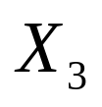
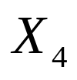
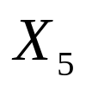

第五节 案例分析
一、研究的目的要求
提出研究的问题——为了规划中国未来国内旅游产业
的发展，需要定量地分析影响中国国内旅游市场发展
的主要因素。
二、模型设定及其估计
影响因素分析与确定——影响因素主要有国内旅游
人数 ，城镇居民人均旅游支出 ，农村居民人均
旅游支出 ，并以铁路里程 作为相关基础设
施的代表
理论模型的设定
  其中 ： ——第 t 年全国国内旅游收入

Slide 38
数据的收集与处理
1994年—2011年中国旅游收入及相关数据
年份 | 国内旅游收入Y（亿元） | 国内旅游人数X2（万人次） | 城镇居民人均旅游花费X3（元） | 农村居民人均旅游花费X4 （元） | 铁路里程X5（万公里）
1994 | 1023.5 | 52400 | 414.7 | 54.9 | 5.90
1995 | 1375.7 | 62900 | 464.0 | 61.5 | 5.97
1996 | 1638.4 | 63900 | 534.1 | 70.5 | 6.49
1997 | 2112.7 | 64400 | 599.8 | 145.7 | 6.60
1998 | 2391.2 | 69450 | 607.0 | 197.0 | 6.64
1999 | 2831.9 | 71900 | 614.8 | 249.5 | 6.74
2000 | 3175.5 | 74400 | 678.6 | 226.6 | 6.87
2001 | 3522.4 | 78400 | 708.3 | 212.7 | 7.01
2002 | 3878.4 | 87800 | 739.7 | 209.1 | 7.19
2003 | 3442.3 | 87000 | 684.9 | 200.0 | 7.30
2004 | 4710.7 | 110200 | 731.8 | 210.2 | 7.44
2005 | 5285.9 | 121200 | 737.1 | 227.6 | 7.54
2006 | 6229.74 | 139400 | 766.4 | 221.9 | 7.71
2007 | 7770.62 | 161000 | 906.9 | 222.5 | 7.80
2008 | 8749.3 | 171200 | 849.4 | 275.3 | 8.0
2009 | 10183.7 | 190200 | 801.1 | 295.3 | 8.6
2010 | 12579.8 | 210300 | 883.0 | 306.0 | 9.1
2011 | 19305.4 | 264100 | 877.8 | 471.4 | 9.3

Slide 39
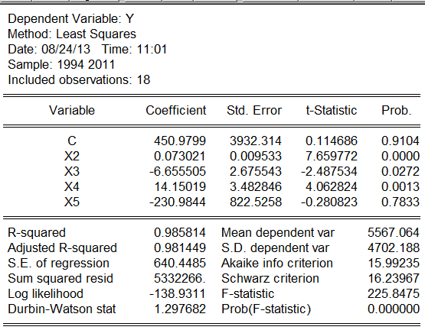
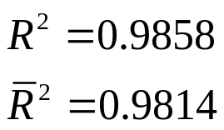


OLS 估计的结果
该模型
可决系数较高，F检验值
225.85,明显显著。
但是当
，
时
不仅X5的系数不显著，而且X3、X5的符号与预期相反，这表明可能存在严重的多重共线性。
、

Slide 40
计算各解释变量的相关系数
 | X2 | X3 | X4 | X5
X2 | 1.000000 | 0.837135 | 0.846417 | 0.962193
X3 | 0.837135 | 1.000000 | 0.824165 | 0.902770
X4 | 0.846417 | 0.824165 | 1.000000 | 0.884279
X5 | 0.962193 | 0.902770 | 0.884279 | 1.000000
表明各解释变量间确实存在严重的线性关系

Slide 41

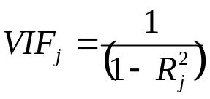
将每个解释变量分别作为被解释变量对其余的解释变量进行辅助回归，回归所得到的可决系数和方差扩大因子的数值见下表。
被解释变量 | 可决系数 的值 | 方差扩大因子
X2 | 0.9312 | 14.5349
X3 | 0.8310 | 5.9172
X4 | 0.7856 | 4.6642
X5 | 0.9618 | 26.1780
经验表明,方差扩大因子 VIFj ≥ 10时，通常说明该解释变量与其余解释变量之间有严重的多重共线性，这里X2、X5的方差扩大因子远大于10，表明存在严重多重共线性问题。

Slide 42





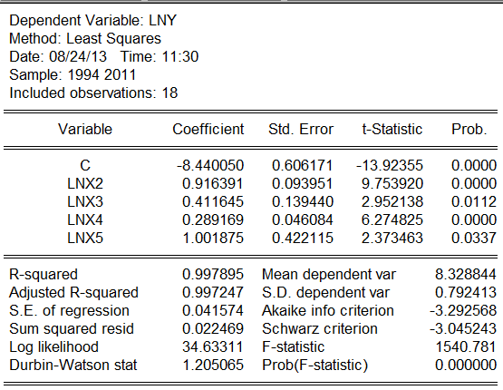
三、消除多重共线性
将各变量进行对数变换，再对以下模型进行估计
将 、 、 、 、 等数据取自然对数后，采用OLS方法估计模型参数，得到的回归结果

Slide 43

四、回归结果的解释与分析
最后消除多重共线性的结果
该模型 ，可决系数很高，F检验值1540.78，明显显著。当 ，所有系数估计值高度显著。
对系数估计值的解释：在其他变量保持不变的情况下，如果旅游人数每增加1%，则国内旅游收入平均增加0.921%；如果城镇居民旅游支出每增加1%，则国内旅游收入平均增加0.41%；如果农村居民旅游支出每增加1%，则国内旅游收入平均增加0.29%；如果铁路里程每增加1%，则国内旅游收入平均增加1%。

Slide 44

第 四 章 结 束 了！
THANKS

